Slide 1
Муниципальное бюджетное дошкольное образовательное учреждение детский сад №57 г. Пензы «Матрешка»
Создание
предметно-пространственной среды
для детей в ДОУ,
согласно требованиям ФГОС ДО

Slide 2
Муниципальное бюджетное дошкольное образовательное учреждение детский сад №57 г. Пензы «Матрешка»
ФГОС ДО:
требования к предметно-пространственной среде
Содержательная насыщенность,
Трансформируемость
Полифункциональность
Вариативность
Доступность
Безопасность

Slide 3
Муниципальное бюджетное дошкольное образовательное учреждение детский сад №57 г. Пензы «Матрешка»
Принцип насыщенности
ФГОС ДО:
Соответствие среды возрастным возможностям детей и содержанию Программы
Оснащение необходимыми средствами обучения и воспитания, обеспечивающими развитие всех видов детской деятельности, эмоциональное благополучие, возможность самовыражения детей
«Музейная педагогика» - молодая область педагогической науки, призванная осуществлять передачу культурного опыта в условиях музейной среды на основе междисциплинарного и полихудожественного подхода через педагогический процесс

Slide 4
Муниципальное бюджетное дошкольное образовательное учреждение детский сад №57 г. Пензы «Матрешка»
Мини-музеи ДОУ
Музей спорта

Slide 5
Муниципальное бюджетное дошкольное образовательное учреждение детский сад №57 г. Пензы «Матрешка»
«Абашевская игрушка»
«Русская Матрёшка»
«В мире воды»
«Чудо-пуговка»

Slide 6
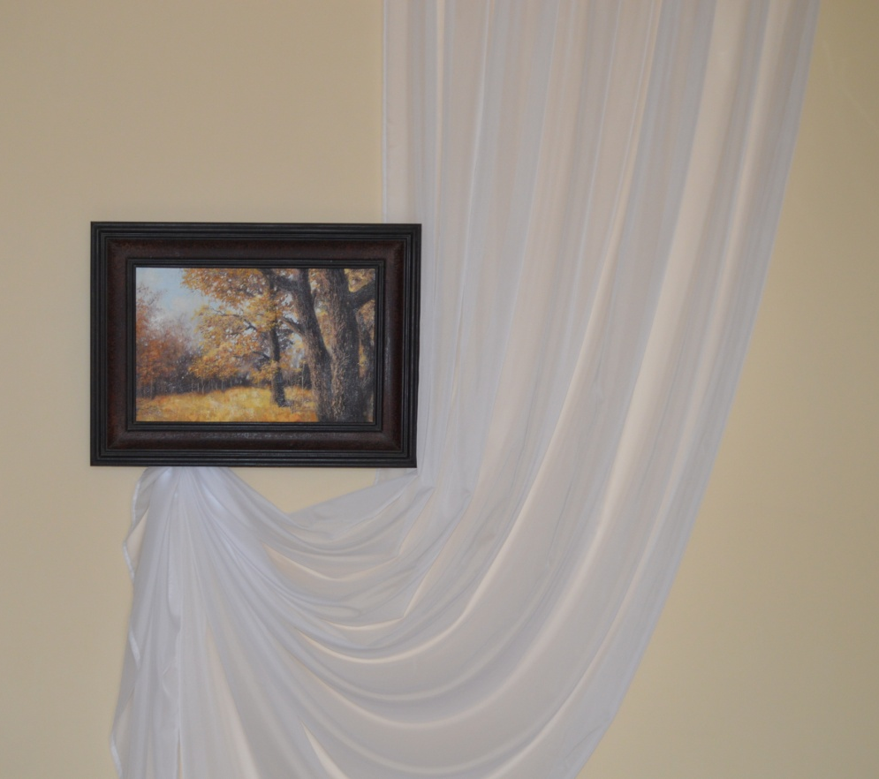
Муниципальное бюджетное дошкольное образовательное учреждение детский сад №57 г. Пензы «Матрешка»
«Музей
одной картины»

Slide 7
Муниципальное бюджетное дошкольное образовательное учреждение детский сад №57 г. Пензы «Матрешка»
Картинная галерея

Slide 8
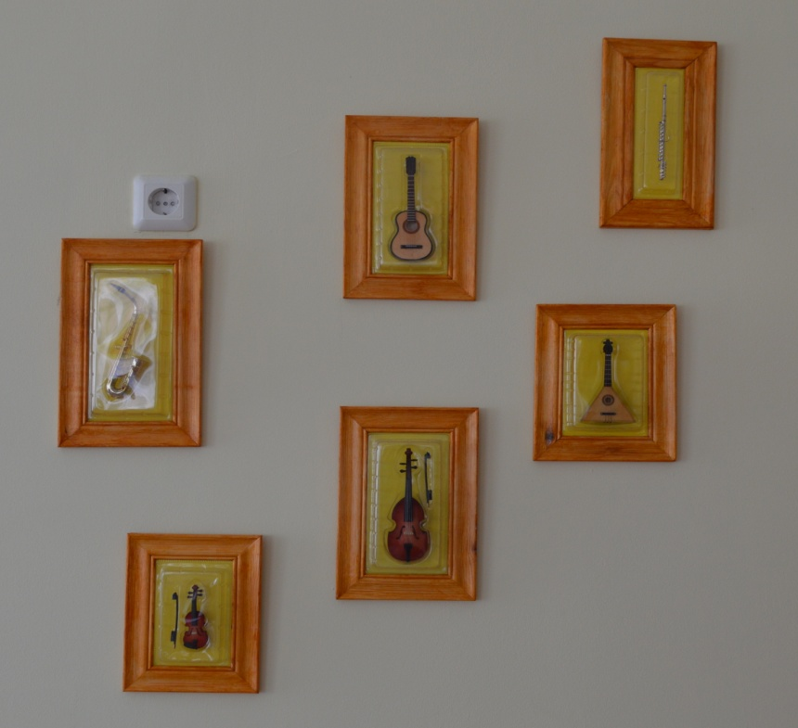
Муниципальное бюджетное дошкольное образовательное учреждение детский сад №57 г. Пензы «Матрешка»
Коллекция музыкальных инструментов
Панно «Русское гулянье»

Slide 9
Муниципальное бюджетное дошкольное образовательное учреждение детский сад №57 г. Пензы «Матрешка»
Принцип трансформируемости
ФГОС ДО:
Возможность изменений предметно-пространственной среды в зависимости от образовательной ситуации

Slide 10
Муниципальное бюджетное дошкольное образовательное учреждение детский сад №57 г. Пензы «Матрешка»
Многофункциональная ширма-раскладушка «Познай-ка»
Цель: формирование стремления ребёнка к активному познанию окружающего мира посредствам изучения различных качеств и признаков пособий и материалов в ходе предметно-игровой деятельности

Slide 11
Муниципальное бюджетное дошкольное образовательное учреждение детский сад №57 г. Пензы «Матрешка»
Принцип полифункциональности
ФГОС ДО:
Возможность использования различных составляющих предметной среды

Slide 12
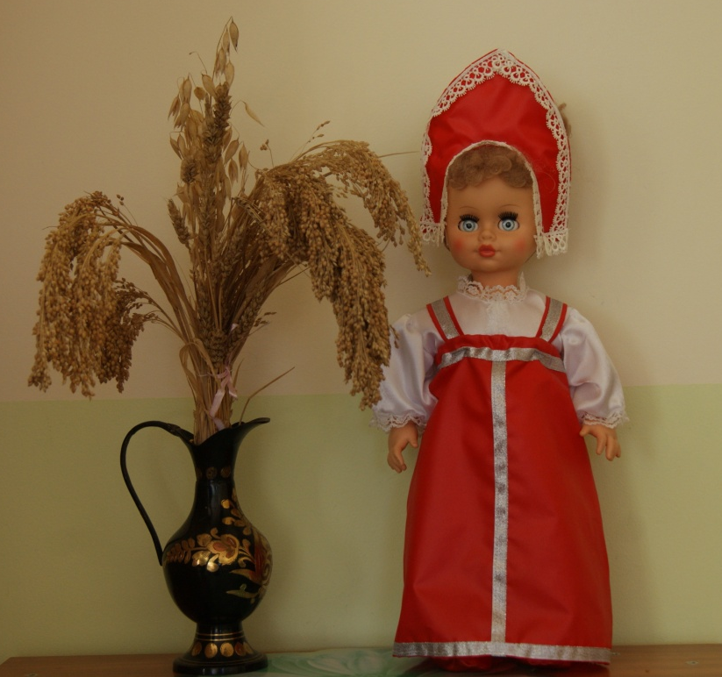
Муниципальное бюджетное дошкольное образовательное учреждение детский сад №57 г. Пензы «Матрешка»
Принцип вариативности
ФГОС ДО:
Наличие различных пространств, разнообразие и сменяемость игрового материала и оборудования,
стимулирующих двигательную, познавательную и исследовательскую активность детей

Slide 13
Муниципальное бюджетное дошкольное образовательное учреждение детский сад №57 г. Пензы «Матрешка»
Тематические уголки
Уголок М.Ю.Лермонтова

Slide 14
Муниципальное бюджетное дошкольное образовательное учреждение детский сад №57 г. Пензы «Матрешка»
Народные промыслы
земли Пензенской

Slide 15
Муниципальное бюджетное дошкольное образовательное учреждение детский сад №57 г. Пензы «Матрешка»
Стенд-отчёт
о физкультурных
мероприятиях ДОУ

Slide 16
Муниципальное бюджетное дошкольное образовательное учреждение детский сад №57 г. Пензы «Матрешка»
Тренирующие дорожки

Slide 17
Муниципальное бюджетное дошкольное образовательное учреждение детский сад №57 г. Пензы «Матрешка»
Тропа здоровья

Slide 18
Муниципальное бюджетное дошкольное образовательное учреждение детский сад №57 г. Пензы «Матрешка»
Принцип доступности
ФГОС ДО:
Доступность помещений ДОУ и свободный доступ к игрушкам, материалам, оборудованию детей, в том числе детей с ограниченными возможностями здоровья и детей-инвалидов
Принцип безопасности
ФГОС ДО:
Соответствие всех элементов предметно-пространственной среды ДОУ требованиям по обеспечению надёжности и безопасности их использования

Slide 19
Муниципальное бюджетное дошкольное образовательное учреждение детский сад №57 г. Пензы «Матрешка»
Принцип полифункциональности
Многофункциональный
столик-раскладушка

Slide 20
Муниципальное бюджетное дошкольное образовательное учреждение детский сад №57 г. Пензы «Матрешка»
Тренажёр «Вертикальная сетка»
Задачи:
совершенствовать навыки ориентировки на вертикальной плоскости
тренировать мелкую мускулатуру рук детей
упражнять в создании сюжетных изображений
повышать двигательную активность за счёт разнообразия движений и поз

Slide 21
Муниципальное бюджетное дошкольное образовательное учреждение детский сад №57 г. Пензы «Матрешка»
Использование «Вертикальной сетки» в театрализованной деятельности
Создание сюжетного
и предметного изображения
Оформление выставки детских работ

Slide 22
Муниципальное бюджетное дошкольное образовательное учреждение детский сад №57 г. Пензы «Матрешка»
Принцип вариативности
Макеты
Предметы -заместители заместители

Slide 23
Муниципальное бюджетное дошкольное образовательное учреждение детский сад №57 г. Пензы «Матрешка»
Использование ширмы для уголка релаксации
Использование ширмы в процессе самостоятельных игр

Slide 24
Муниципальное бюджетное дошкольное образовательное учреждение детский сад №57 г. Пензы «Матрешка»
Принцип насыщенности
Мини-музей
«Воздух-невидимка»

Slide 25
Муниципальное бюджетное дошкольное образовательное учреждение детский сад №57 г. Пензы «Матрешка»
Мини-лаборатория

Slide 26
Муниципальное бюджетное дошкольное образовательное учреждение детский сад №57 г. Пензы «Матрешка»
Спасибо за внимание!

